Slide 1
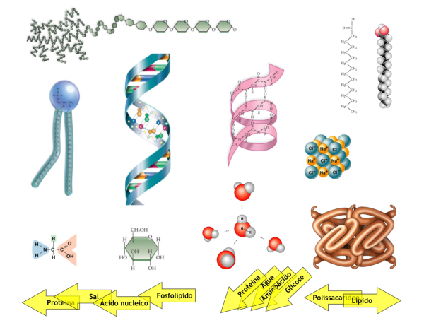
BIOMOLÉCULAS

Slide 2
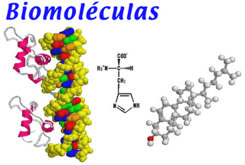
La mayoría de los compuestos orgánicos de interés biológico son grandes y complejos, a los que se les da el nombre de BIOMOLÉCULAS.
Los principales compuestos orgánicos que constituyen a los seres vivos son: CARBOHIDRATOS, LÍPIDOS, VITAMINAS, PROTEÍNAS Y ÁCIDOS NUCLÉICOS.

Slide 3
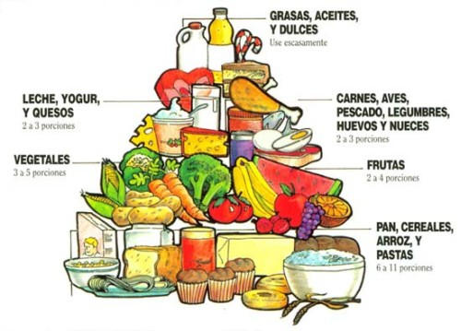
Los CARBOHIDRATOS, LÍPIDOS y PROTEÍNAS, no solo constituyen los tres tipos principales de alimentos del ser humano, sino que son, los dos primeros, las principales fuentes de energía química de prácticamente todas las formas de vida.

Slide 4



Slide 5
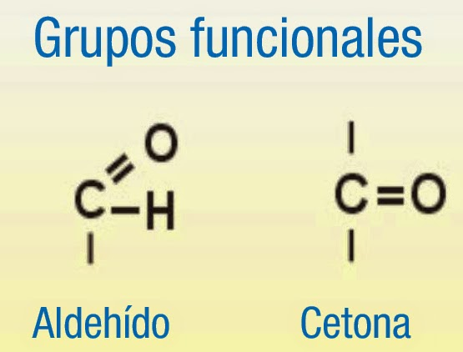
CARBOHIDRATOS
Los CARBOHIDRATOS también se conocen con los nombres de: glúcidos, azucares, carbohidratos, hidratos de carbono o sacáridos son moléculas orgánicas compuestas por carbono, hidrógeno y oxígeno.
Son solubles en agua y se clasifican de acuerdo a la cantidad de carbonos o por el grupo funcional aldehído o cetona. Son la forma biológica primaria de almacenamiento y consumo de energía.

Slide 6
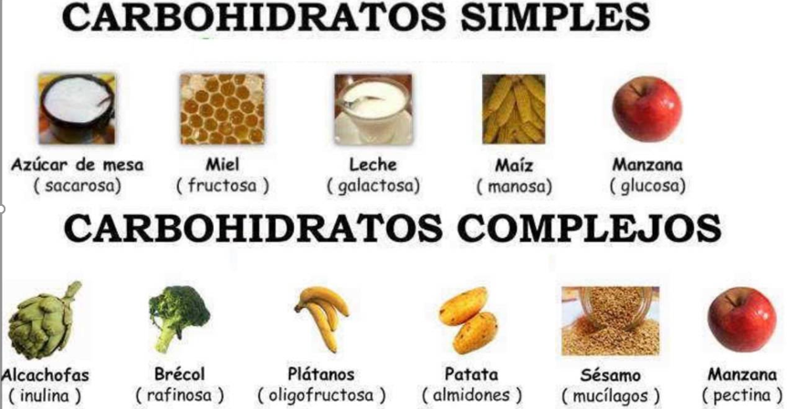
CARBOHIDRATOS
Son los más abundantes y a su vez los más diversos. Se encuentran en las partes estructurales de los vegetales y también en los tejidos animales, como glucosa o glucógeno. Estos sirven como fuente de energía para todas las actividades celulares vitales.

Slide 7

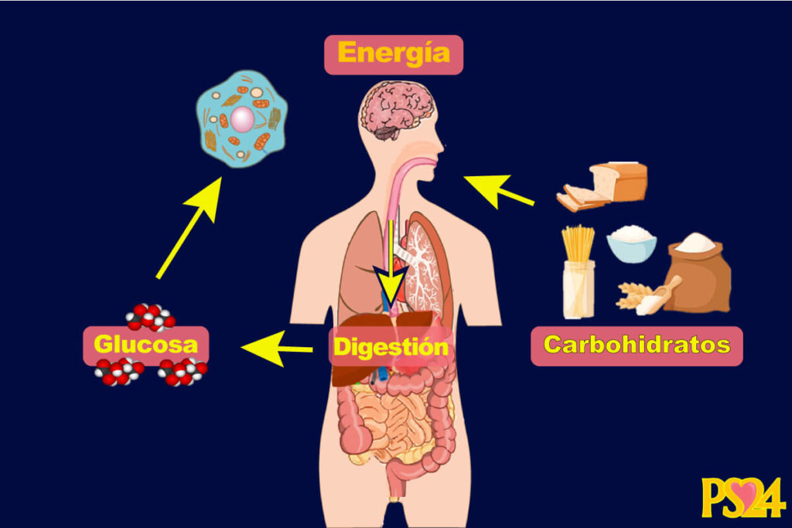
CARBOHIDRATOS
Energéticas
Ahorro de proteínas
Regulan el metabolismo de las grasas
Estructural
Las funciones que los glúcidos cumplen en el organismo son:

Slide 8
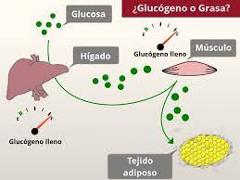
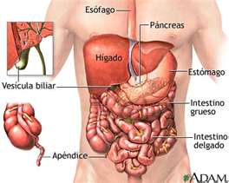
CARBOHIDRATOS
Energéticamente
Aportan 4 KCal por gramo de peso seco. Esto es, sin considerar el contenido de agua que pueda tener el alimento en el cual se encuentra el carbohidrato.
Cubiertas las necesidades energéticas, una pequeña parte se almacena en el hígado y músculos como glucógeno, el resto se transforma en grasas y se acumula en el organismo como tejido adiposo.

Slide 9
CARBOHIDRATOS
Caloría: unidad de medida del contenido energético de los alimentos que consiste en el número de calorías que un peso determinado de alimentos puede desarrollar en los tejidos o en el trabajo físico equivalentes de ellos.
Kilocaloría: Medida de energía, de símbolo kcal, que es igual a 1000 calorías.
Tipos de alimentos que contienen más calorías (CARBOHIDRATOS, LÍPIDOS O PROTEÍNAS): Lípidos contienen 9 calorías por gramo; carbohidratos y proteínas contienen 4 calorías por gramo.

Slide 10
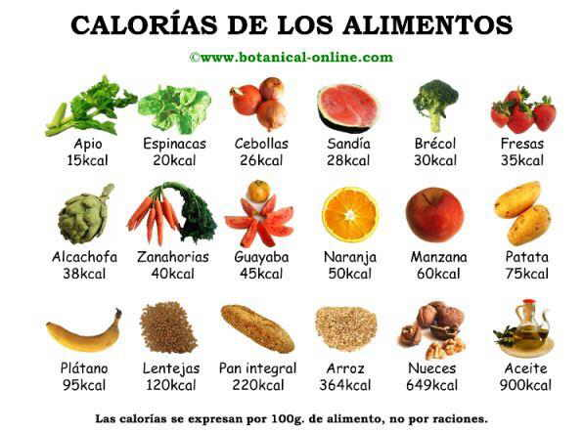

Slide 11
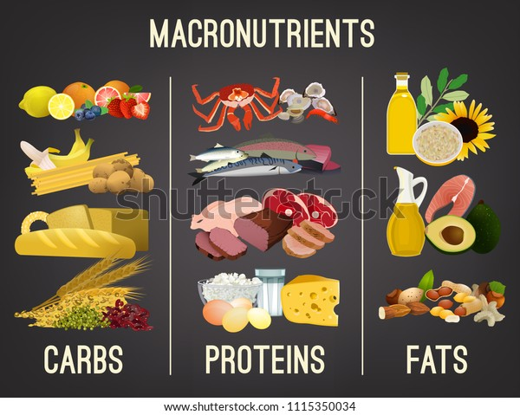
CARBOHIDRATOS
Ahorro de proteínas
Si el aporte de carbohidratos es insuficiente, es decir que la ingesta diaria no es la adecuada, se utilizarán las proteínas para fines energéticos, relegando su función principal o fundamental de las Proteínas.

Slide 12
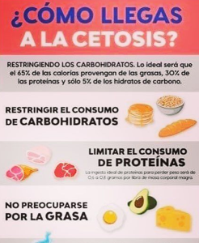
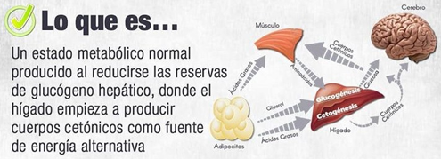
CARBOHIDRATOS
Regulación del metabolismo de las grasas
En caso de ingestión deficiente de carbohidratos, las grasas se metabolizan anormalmente acumulándose en el organismo cuerpos cetónicos, que son productos intermedios de este metabolismo provocando así problemas (cetosis).

Slide 13
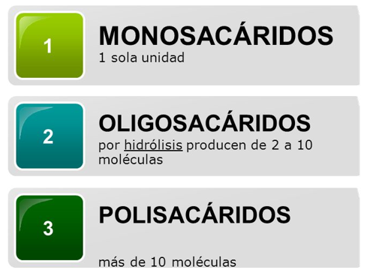
CARBOHIDRATOS
Tipos de glúcidos
Monosacáridos
Disacáridos
Oligosacáridos y
Polisacáridos
Los glúcidos se dividen en:

Slide 14
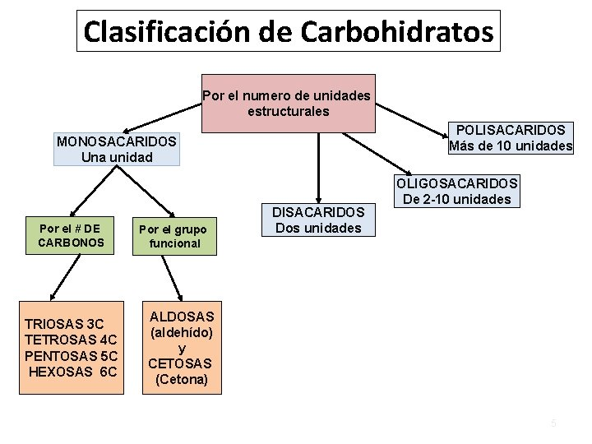
CARBOHIDRATOS

Slide 15
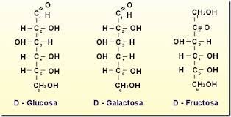
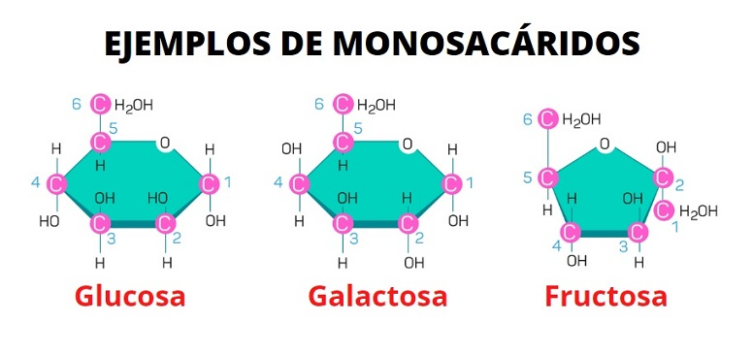
CARBOHIDRATOS
MONOSACÁRIDOS
Los glúcidos más simples, son los monosacáridos, están formados por una sola molécula.

Slide 16

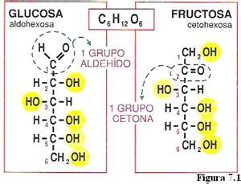
CARBOHIDRATOS
MONOSACÁRIDOS
Si el grupo carbonilo es un aldehído, el monosacárido es una aldosa; si el grupo carbonilo es una cetona, el monosacárido es una cetosa.

Slide 17
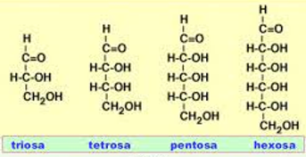
CARBOHIDRATOS
Los monosacáridos más pequeños son los que poseen tres átomos de carbono, y son llamados triosas; aquellos con cuatro son llamados tetrosas, lo que poseen cinco son llamados pentosas y los de seis son llamados hexosas.

Slide 18
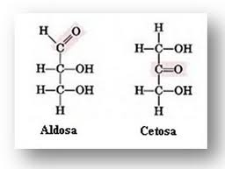
CARBOHIDRATOS
Las triosas son monosacáridos formados por una cadena de tres átomos de carbono. Su fórmula empírica es C₃H₆O₃.

Slide 19
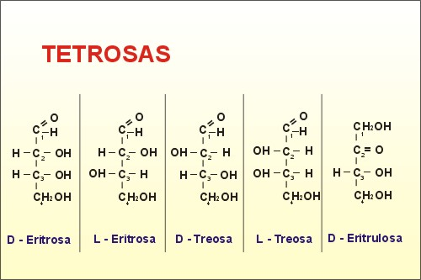
CARBOHIDRATOS
Las tetrosas son monosacáridos (glúcidos simples) formados por una cadena de cuatro átomos de carbono.

Slide 20
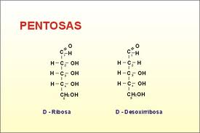
CARBOHIDRATOS
Las pentosas son monosacáridos (glúcidos simples) formados por una cadena de Cinco átomos de carbono.

Slide 21
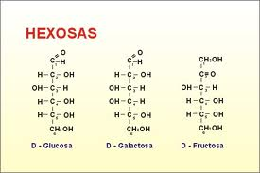
CARBOHIDRATOS
Las hexosas son monosacáridos (glúcidos simples) formados por una cadena de seis átomos de carbono.

Slide 22
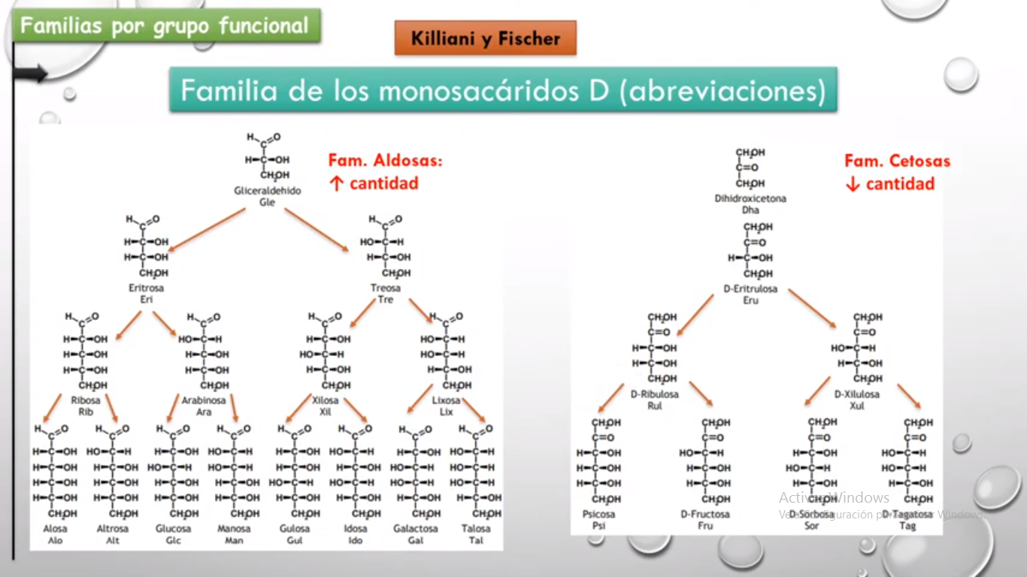

Slide 23
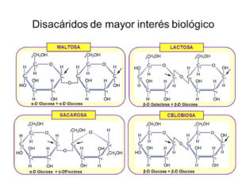
CARBOHIDRATOS
DISACARIDOS
Los disacáridos son un tipo de glúcidos formados por la unión de dos azúcares monosacáridos iguales o distintos mediante un enlace glucosídico. Los disacáridos más comunes son:

Slide 24
CARBOHIDRATOS

Slide 25

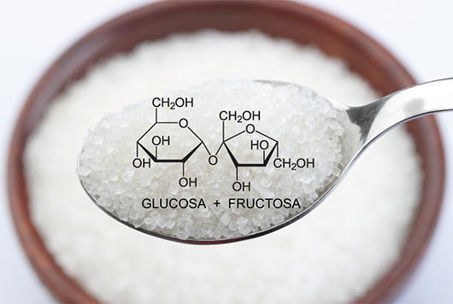
CARBOHIDRATOS
DISACARIDOS
El azúcar de mesa es el más utilizado para endulzar los alimentos y suele ser sacarosa. En la naturaleza se encuentra en un 20% del peso en la caña de azúcar, de la que se obtiene el azúcar de mesa. La miel también es un fluido que contiene gran cantidad de sacarosa parcialmente hidrolizada.

Slide 26

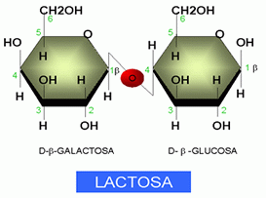
CARBOHIDRATOS
DISACÁRIDOS
Lactosa: formada por la unión de una glucosa y una galactosa. Es el azúcar de la leche.

Slide 27
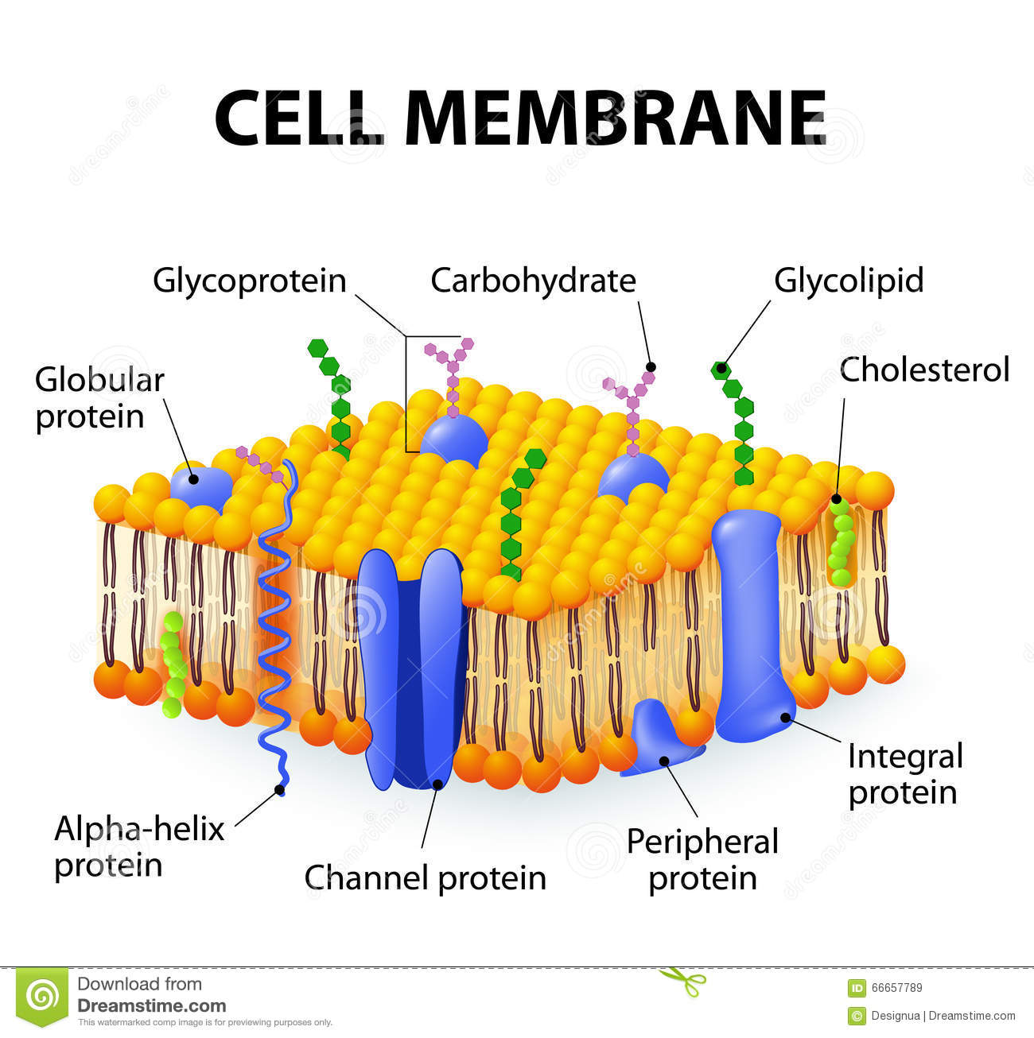

CARBOHIDRATOS
OLIGOSACÁRIDOS
Los oligosacáridos son polímeros formados a base de monosacáridos unidos por enlaces glucosídicos, con un número de unidades monoméricas entre 2 y 10.

Slide 28
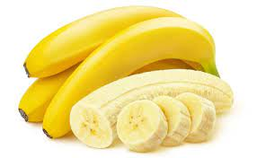
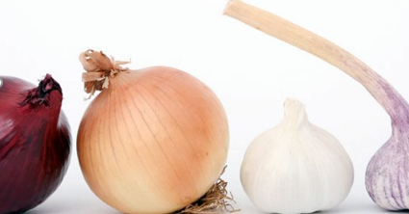

CARBOHIDRATOS
Los oligosacáridos más abundantes en la naturaleza son la inulina, la oligofructosa (fructooligosacáridos) y los galactooligosacáridos.
La inulina y oligofructosa están formados por cadenas de fructosa que pueden terminar en glucosa o fructosa. Están presentes en muchos vegetales: cebolla, ajo, plátano, alcachofa, etc.

Slide 29
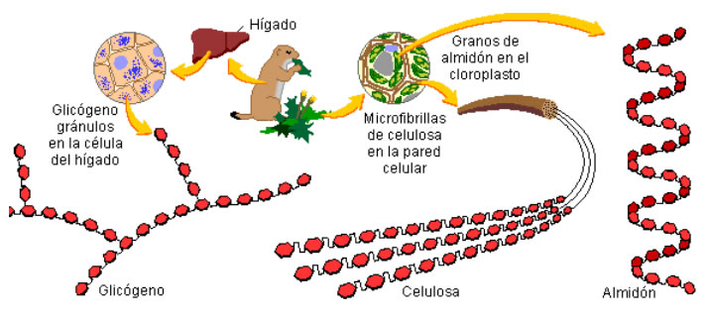
CARBOHIDRATOS
POLISACÁRIDOS
Son biomoléculas formadas por la unión de una gran cantidad de monosacáridos. Cumplen funciones diversas, sobre todo de reservas energéticas y estructurales.
Estos compuestos llegan a tener un peso molecular muy elevado, que depende del número de unidades de monosacáridos que participen en su estructura.

Slide 30
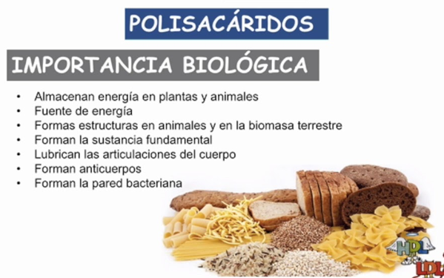

CARBOHIDRATOS

Slide 31
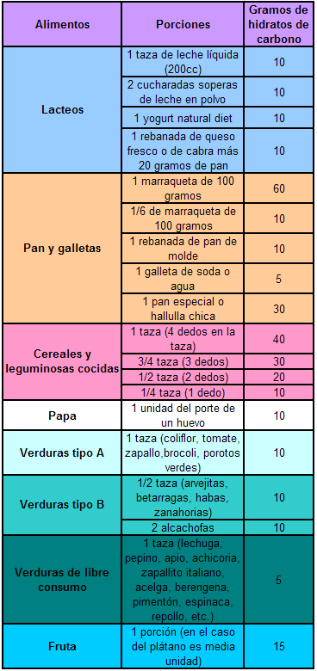
ALIMENTOS RICOS EN CARBOHIDRATOS
CARBOHIDRATOS

Slide 32
PATOLOGIAS POR ALTO
CONSUMO DE CARBOHIDRATOS
Diabetes
Obesidad
Cardiovasculares
Caries
Artritis
CARBOHIDRATOS

Slide 33
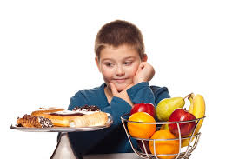
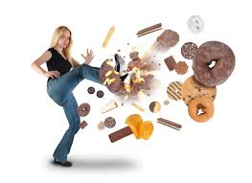
OBESIDAD
CARBOHIDRATOS
Se produce, generalmente por el consumo en exceso de los carbohidratos llamados refinados que son los azúcares, almidones y sus combinaciones manufacturadas, por ejemplo: golosinas, productos de confitería, panes y pastas. El organismo simplemente, recibe más energía de la que necesita y comienza a acumularla en el cuerpo.

Slide 34
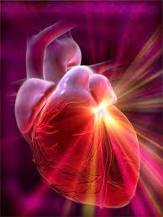
DIABETES & CARDIOVASCULARES
CARBOHIDRATOS
La diabetes o del tipo cardiovasculares porque el organismo recibe, en el primer caso demasiada glucosa y en el segundo las arterias tapadas y el sobrepeso exige a los órganos mayor trabajo con el aporte de pocas energías.
Otra enfermedad provocada por el exceso de carbohidratos es la diabetes, como se dijo, también es provocada por la obesidad. El metabolismo de carbohidratos es el que se encarga de convertir los carbohidratos que consumimos en energía. La mayoría de los carbohidratos refinados provocan un aumento del índice de glucosa en el organismo

Slide 35
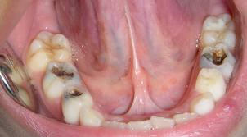
CARIES
CARBOHIDRATOS
Caries, especialmente en los niños. Por lo que lo más importantes es mantener una dieta equilibrada y comer sano, siempre eligiendo los alimentos naturales e integrales a los fabricados o comunes.

Slide 36
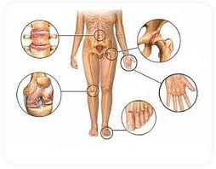
ARTRITIS
CARBOHIDRATOS
Artritis, éste se presenta a cualquier edad pero principalmente en personas de edad avanzada y que han tenido problemas de sobrepeso en el transcurso de su vida, y esto se manifiesta con una deformación de los hueso principalmente en las articulaciones por la tolerancia excesiva del sobrepeso.

